Slide 1

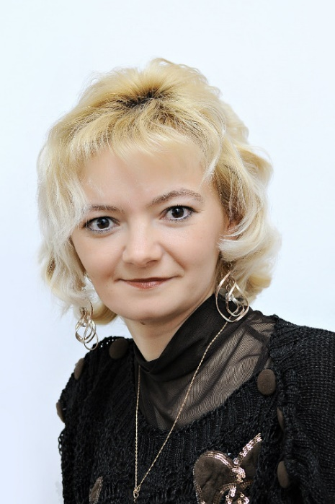
Давидова Тетяна Юріївна
Вчитель англійської та німецької мови;
Загальний педагогічний стаж – 14 років;
Закінчила Криворізький державний педагогічний університет;
Місце роботи :Криворізька загальноосвітня школа І-ІІІ ступенів №126;
Методична тема: «Впровадження мовного портфоліо для підвищення мотивації вивчення англійської мови»
Педагогічне кредо
Success doesn't
come to you, you go to it

Slide 2
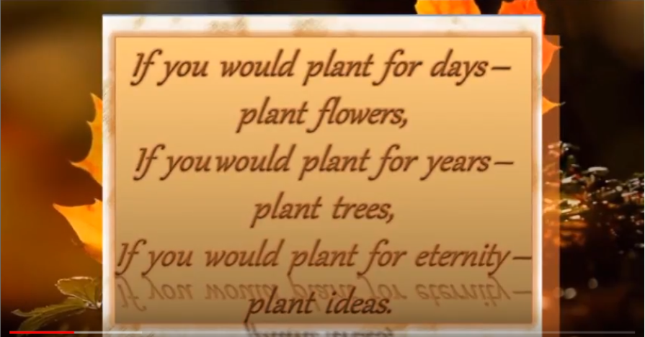

Slide 3
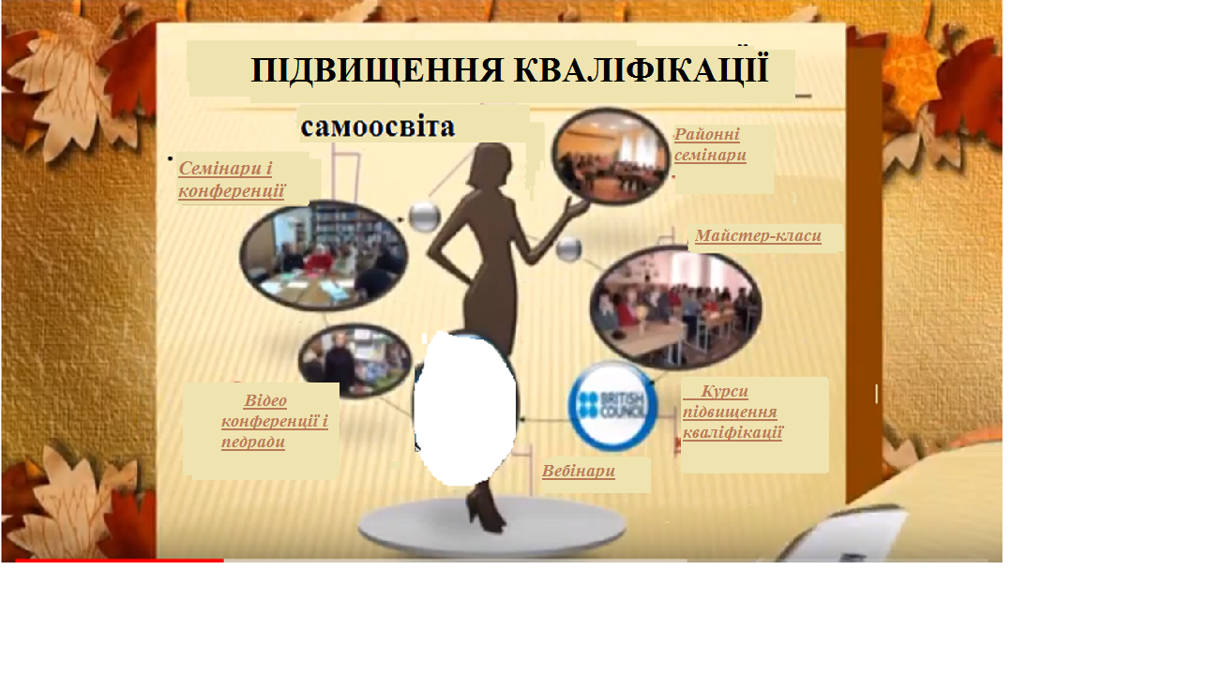


Slide 4
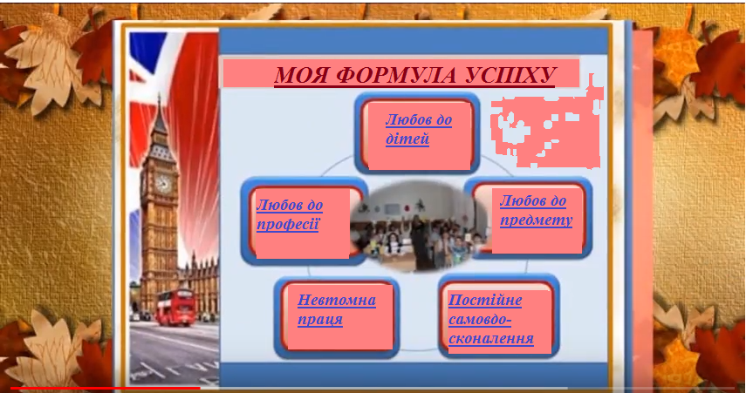

Slide 5
